Slide 2


Slide 5
一、单项选择题
从用户的观点看，操作系统是（）。
用户与计算机之间的接口
控制和管理计算机资源的软件
合理地组织计算机工作流程的软件
由若干层次的程序按一定的结构组成的有机体
2. 操作系统在计算机系统中位于（）之间。
CPU和用户 B. CPU和主存
C. 计算机硬件和用户 D. 计算机硬件和软件
3. 下列选择中，（）不是操作系统关心的主要问题。
管理计算机裸机
设计、提供用户程序与计算机硬件系统的界面
管理计算机系统资源
高级程序设计语言的编译器

Slide 6
4. 所谓（）是指将一个以上的作业放入内存，并且同时处于运行状态，这些作业共享处理器的时间和I/O设备等其他资源。
多重处理 B. 多道程序设计 C. 实时处理 D. 共行处理
5. 在多道程序设计技术的计算机系统中，CPU（）。
只能被一个进程占用 B. 可以被多个进程同时占用
C. 可以被多个进程交替占用 D. 可以被操作系统和另一个进程同时占用
6. 允许多个用户以交互方式使用计算机的操作系统称为（）；允许多个用户将多个作业提交给计算机集中处理的操作系统称为（）；能及时处理过程控制数据并做出响应的操作系统称为（）。
批处理操作系统 B. 分时操作系统
C.多处理器操作系统 D. 实时操作系统
E. 网络操作系统

Slide 7
7. 下面关于操作系统的叙述中正确的是（）。
批处理作业必须具有作业控制信息
分时系统不一定都具有人机交互功能
从响应时间的角度看，实时系统与分时系统差不多
由于采用了分时技术，用户可以独占计算机的资源
8. 实时操作系统必须在（）内处理完来自外部的事件。
响应时间 B. 周转时间 C. 规定时间 D. 调度时间
9. （）不是设计实时操作系统主要追求的目标。
安全可靠 B. 资源利用率 C. 及时响应 D. 快速处理
10. 在操作系统中，并发性是指若干事件（）发生。
在同一个时刻 B. 一定在不同时刻
C. 某一时间间隔内 D. 依次在不同时间间隔内

Slide 8
11. 订购机票系统处理各个终端的服务请求，处理后通过终端回答用户，所以它是一个（）。
分时系统 B. 多道批次处理系统
C. 计算机网络 D. 实时信息处理系统
12. 在一个分时系统中，为使多个进程能够及时与系统交互，最关键的问题是在短时间内使所有就绪进程都能运行。当就绪进程为100时，为保证响应时间不超过2s，此时的时间片最大应为（）。
10ms B. 20ms C. 50ms D. 100ms

Slide 9
判断题
1、操作系统是合理地组织计算机工作流程、有效地管理系统资源、方便用户、使用的程序集合。（）
2、操作系统提供用户与计算机的接口。（）
3、操作系统是计算机专家为提高计算机精度而研制的。（）
4、操作系统都是多用户单任务系统。（）
5、操作系统是最底层的系统软件。（）
6、操作系统的存储管理是指对磁盘存储器的管理。（）
7、分时操作系统允许两个以上的用户共享一个计算机系统。（）
8、实时操作系统只能用于控制系统，不能用于信息管理系统。（）

Slide 10
一、单项选择题
1. 当操作系统程序退出执行，让用户程序执行时，系统会（）。
A. 继续保持内核态 B. 继续保持用户态
C. 从内核态变为用户态 D. 从用户态变为内核态
2. 当CPU执行操作系统内核代码时，称处理器处于（）。
A. 自由态 B. 用户态 C. 内核态 D. 就绪态
3. 从用户态到内核态的转换是由（）完成的。
A. 硬件 B. 内核态程序 C. 用户程序 D. 中断处理程序

Slide 11
4. 在操作系统中，只能在内核态下执行的指令是（）。
A. 读时钟 B. 寄存器清零 C. 系统调用 D. 取寄存器数据
5. 当CPU处于内核态时，它可以执行的指令是（）。
A. 只有特权指令 B. 只有非特权指令
C. 只有访管指令 D. 计算机的所有指令
6. 当CPU处于用户态时，它可以执行的指令是（）。
A. 计算机系统中的全部指令 B. 仅限于非特权指令
C. 仅限于访管指令 D. 仅限于特权指令

Slide 12
7. 当操作系统完成用户请求的“系统调用”功能后，应使CPU（）工作 。
A. 维持在用户态 B. 从用户态转到内核态
C. 维持在内核态 D. 从内核态转到用户态
8. 当硬件的中断装置发现有事件发生，就会中断正在占用CPU的程序执行，让操作系统的（）占用CPU。
A. 系统调用程序 B. 中断处理程序
C. 作业管理程序 D. 文件管理程序

Slide 13
9. 用户在程序中试图读取存放在硬盘中某文件的第2个逻辑块，使用操作系统提供的接口是（）。
A. 系统调用 B. 进程 C. 库函数 D. 图形用户接口
10. 用户程序调用操作系统的功能必须使用（）。
A. 调用命令 B. 系统调用 C. 作业控制 D. 控制命令
11. 对于一般的过程调用和系统调用而言，以下说法正确的是（）。
A. 两者的调用过程与被调用过程一定都运行在内核态下
B. 两者的调用过程与被调用过程一定都运行在用户态下
C. 一般的过程调用的被调用过程一定运行在用户态下
D. 系统调用的被调用过程一定运行在系统态下

Slide 14
12. 计算机系统中判断是否有中断事件发生应该在（）。
A. 进程切换时 B. 执行完一条指令后
C. 执行P操作后 D. 由用户态转入内核态时
13. （）是现代操作系统必须提供的功能。
A. GUI B. 编辑源程序 C. 处理中断 D. 编译源程序
14. 用户程序在用户态下使用系统调用引起的中断属于（）。
A. 硬件故障中断 B. 程序中断 C. 访管中断 D. 外部中断
15. 在中断发生后，进行中断处理的程序属于（）。
A. 用户程序 B. 可能是应用程序，也可能是操作系统程序
C. 操作系统程序 D. 既不是应用程序，也不是操作系统程序

Slide 15
16. 缺页中断属于（）中断，Ctrl+C中断属于（）中断。
A. 硬件故障中断 B. 程序性中断 C. 外部中断 D. 输入输出中断
17. 时钟中断事件属于（）。
A. 自愿性中断事件 B. 程序性中断事件
C. 外部中断事件 D. 输入/输出中断事件
18. 以下不属于内部中断的是（）。
A. 除数为0 B. 键盘输入 C. 非法数据格式 D. 非法指令

Slide 22
第二章 进程和线程
2.1 单道程序设计
（1）单道程序设计的顺序执行过程
早期单道程序设计内存中除了操作系统的程序外，只有一个用户程序在里面，系统中的其它资源如CPU、I/O设备等，都由这个程序单独使用。内存中的程序就是严格按顺序方式执行。
处理器
一次把一个作业送入到磁带上
作业1
┋
作业n
监督程序
监督程序
读卡器
作业i
作业i
打印机
磁带
内存

Slide 23






一个应用程序由若干程序段组成，每一个程序段完成一种特定的功能，程序在执行时按照某种先后次序执行，仅当前一程序段执行完成后，才运行后一程序段。
$$I_{1}$$
$$C_{1}$$
$$P_{1}$$
$$I_{2}$$
$$C_{2}$$
$$P_{2}$$
(a)单道程序的顺序执行
上图中I代表输入操作，C代表计算操作，P代表打印操作。

Slide 24
顺序性：处理器严格按照程序所规定的顺序执行，即每一操作必须在上一个操作之后结束；
封闭性：程序运行时独占全机资源，资源的状态（除初始状态外）只有本程序才能改变它，程序一旦开始执行，其执行结果不受外界影响影响；
可再现性：只要程序执行时的环境和促使条件相同，当程序重复执行时，不论它是从头到尾不停顿地执行，还是“停停走走”地执行，都可获得相同的结果。程序顺序执行时的这种特性，为程序员检测和校正程序的错误带来了很大的方便。

Slide 25
2.2 多道程序设计
（1）多道程序设计的特征
间断性：程序在并发执行时 ，由于它们共享系统资源，以及为完成同一项任务而相互合作，致使在这些并发执行的程序之间形成了相互制约的关系。
失去封闭性：当系统中存在着多个可以并发执行的程序时，系统中的各种资源将为它们所共享，而这些资源的状态也由这些程序来改变，致使其中任一程序在运行时，其环境都必然会受到其它程序的影响。何时发生控制转换并非完全由程序本身确定，与整个系统当时所处的环境有关，因而具有一定的随机性。

Slide 26
不可再现性：逻辑上彼此独立的程序由于共用独占资源（打印机、磁带等）而形成相互制约的关系。在顺序执行时可连续执行的程序，在并发执行时由于等待其它程序释放自己所需的资源而“走走停停”的现象。
程序在并发执行时，由于失去了封闭性，也将导致其又失去可再现性。
作业1
进程1
作业2
进程2
进程调度
外存储器
内存储器
CPU
┋
┋
作业n
进程n

Slide 27
2.3 进程概念
（1）进程的定义
在操作系统中，进程有如下几种定义：
进程是程序的一次执行过程。
进程是可以和别的计算并行执行的计算。
进程可定义为一个数据结构及能在其上进行操作的一个程序。
进程是程序在一个数据集合上运行的过程，是系统进行资源分配和调度的一个独立单位。
进程是一个程序及其数据在处理器上顺序执行所发生的活动。

Slide 28
进程的组成
进程由一下3个部分组成：
1、进程控制块（PCB）：每个进程均有一个进程控制块PCB，它是一个既能标识进程的存在，又能刻画执行瞬间的数据结构。当用户进程被创建时，系统为它申请和构造一个相应的PCB。
2、程序段：是进程中能被进程调度到CPU上执行的程序代码段，它能实现相应的特定功能。
3、数据段：一个进程的数据段，可以是进程对应的程序加工处理的原始数据，也可以是程序执行时产生的中间或最终结果数据。

Slide 29
（2）进程的特点
进程和程序的区别：
1、动态性：
（1）程序是静态的，而进程是程序的一次执行过程，因而是动态的。
（2）进程的动态性还表现在它因创建而产生，由调度而执行，因得不到资源而暂停执行，最后进程因撤销而消亡，进程有一定的生命期，会动态地产生和消亡。

Slide 30
2、并发性：
（1）进程是一个独立运行的单位，能与其它进程并发执行，而程序不能并发执行。
（2）进程是作为资源申请和调度单位而存在的，程序不能作为一个独立运行的单位而并发执行。
多道程序中程序的并发执行是通过进程实现的。

Slide 31
I/O
A
B
C
A
B
A
C
B
C
计算

Slide 32
3、非对应性
程序和进程无一一对应关系。一个程序可被多个进程共用。一个进程在活动中有要用到多个程序。
4、异步性
各个进程在并发执行过程中会产生相互制约关系，造成各自前进的速度不可预测性。而程序是静态的，不存在这种异步特征。

Slide 33
2.4 进程的基本特征
1、动态性
动态性主要是指进程是程序的执行过程和进程有一定的生命期。
2、并发性
多个进程实体存在于内存中，在一段时间内都能得到运行。这就使得一个进程的程序与其它进程的程序并发执行。
进程的并发执行是进程之间的并发执行，进程内部的执行仍然是顺序执行。

Slide 34
3、调度性
进程是操作系统调度的单位，也是被调度的单位。操作系统的调度程序可以根据各自的策略调度合适的进程，为其运行提供条件。
4、异步性
在进程执行过程中，各进程存在着相互制约的关系，以不可预知的速度向前推进，从而使程序失去再现性，进程以异步方式运行。

Slide 35
5、结构性
进程有一定的结构，它由程序段、数据段和控制结构（进程控制块PCB）等组成。
程序规定了进程所要执行的任务，数据是程序操作的对象，而控制结构中含有进程的描述信息和控制信息，是进程组成中最关键的部分。
为了描述进程的运行变化过程，以便系统对进程进行管理和控制，每个进程需要一个进程控制快（PCB）对其进行描述，即：进程=PCB+程序+数据段。

Slide 36
2.5 进程的状态及其转换
进程的基本状态又叫进程控制状态，进程有三种基本状态：运行状态、就绪状态和阻塞状态（或等待状态）。
（1）运行（Running）状态
当前进程已分配到CPU，它的程序正在处理机上执行的状态。对于任何一个时刻而言，在单处理机系统中，只有一个进程处于执行状态，而在多处理机系统中，则有多个进程处于执行状态。

Slide 37
（2）就绪状态
就绪状态是指进程已经具备运行条件，但因为其它进程正在使用CPU，使得它暂时不能运行而处在等待CPU分配的状态。一旦把CPU分配给它，它就立刻可以运行。在操作系统中，处于就绪状态的就绪状态的进程数目可以有多个。
如果系统中有许多处于就绪状态的进程，通常将它们按一定的策略（如优先级策略）排成一个队列，称该队列为就绪队列。

Slide 38
（3）阻塞状态
阻塞状态是指进程因等待某种事件发生（如等待某个输入、输出操作完成，等待其它进程发来的信号等）而暂时不能运行的状态。处于阻塞状态的进程不具备运行条件，即使CPU空闲，它也 无法使用。这种状态也称称为封锁状态或等待状态。系统中处于这中状态的进程有多个。通常将系统处于阻塞状态的进程也排成一个队列，称该队列为阻塞队列。

Slide 39
进程3种及其状态的转换：
运行状态
分配到CPU
时间片到
等待某事件发生（如等待I/O）
就绪状态
阻塞状态
所等待事件发生（如I/O操作完成）

Slide 40
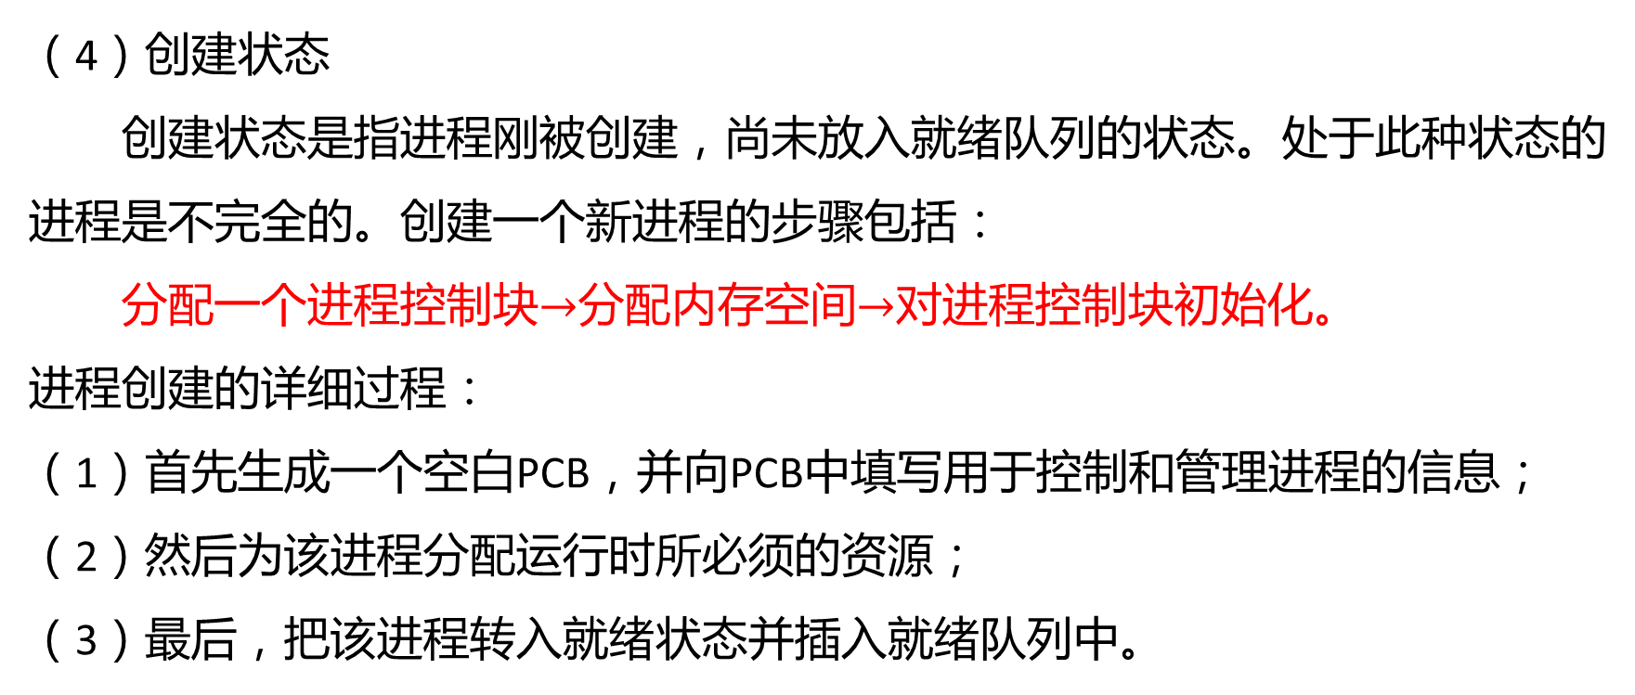
（4）创建状态
创建状态是指进程刚被创建，尚未放入就绪队列的状态。处于此种状态的进程是不完全的。创建一个新进程的步骤包括：
分配一个进程控制块$→$分配内存空间$→$对进程控制块初始化。
进程创建的详细过程：
（1）首先生成一个空白PCB，并向PCB中填写用于控制和管理进程的信息；
（2）然后为该进程分配运行时所必须的资源；
（3）最后，把该进程转入就绪状态并插入就绪队列中。

Slide 41
（5）终止状态
终止状态是指进程完成自己的任务而正常终止时或在运行期间由于出现某些错误个故障而被迫终止（非正常终止）时所处的状态。

Slide 42
进程的5种及其状态的转换：
运行状态
终止
终止状态
分配到CPU
等待某事件发生（如等待I/O）
时间片到
新建状态
允许
就绪状态
阻塞状态
所等待事件发生（如I/O操作完成）

Slide 43
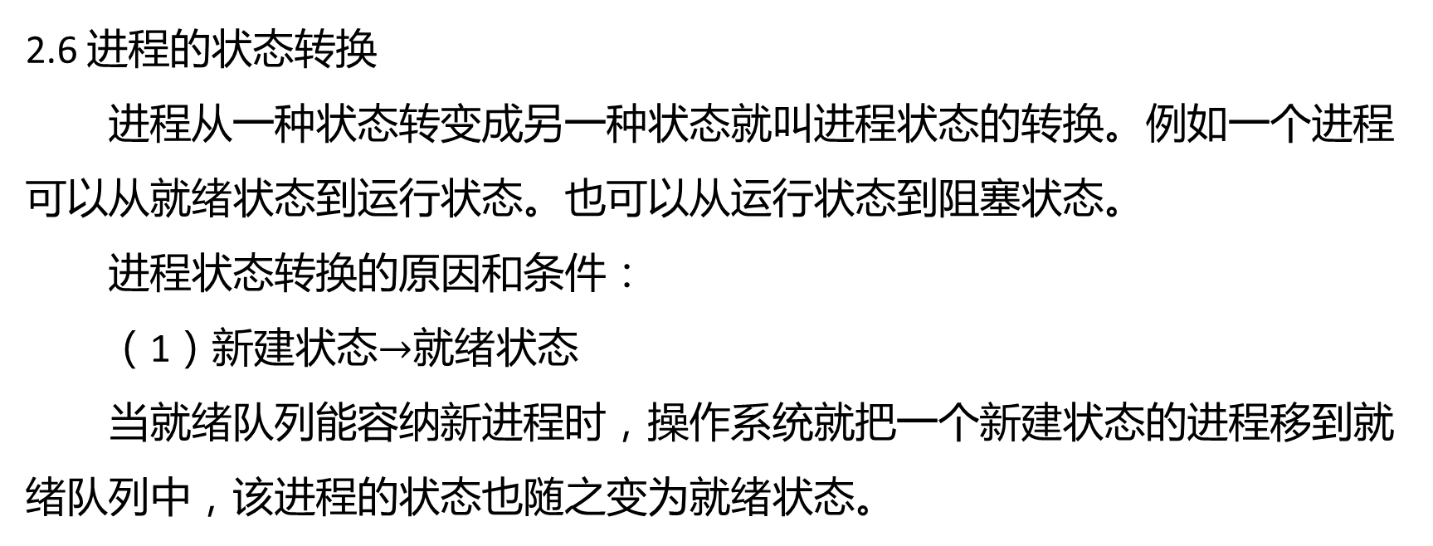
2.6 进程的状态转换
进程从一种状态转变成另一种状态就叫进程状态的转换。例如一个进程可以从就绪状态到运行状态。也可以从运行状态到阻塞状态。
进程状态转换的原因和条件：
（1）新建状态$→$就绪状态
当就绪队列能容纳新进程时，操作系统就把一个新建状态的进程移到就绪队列中，该进程的状态也随之变为就绪状态。

Slide 44
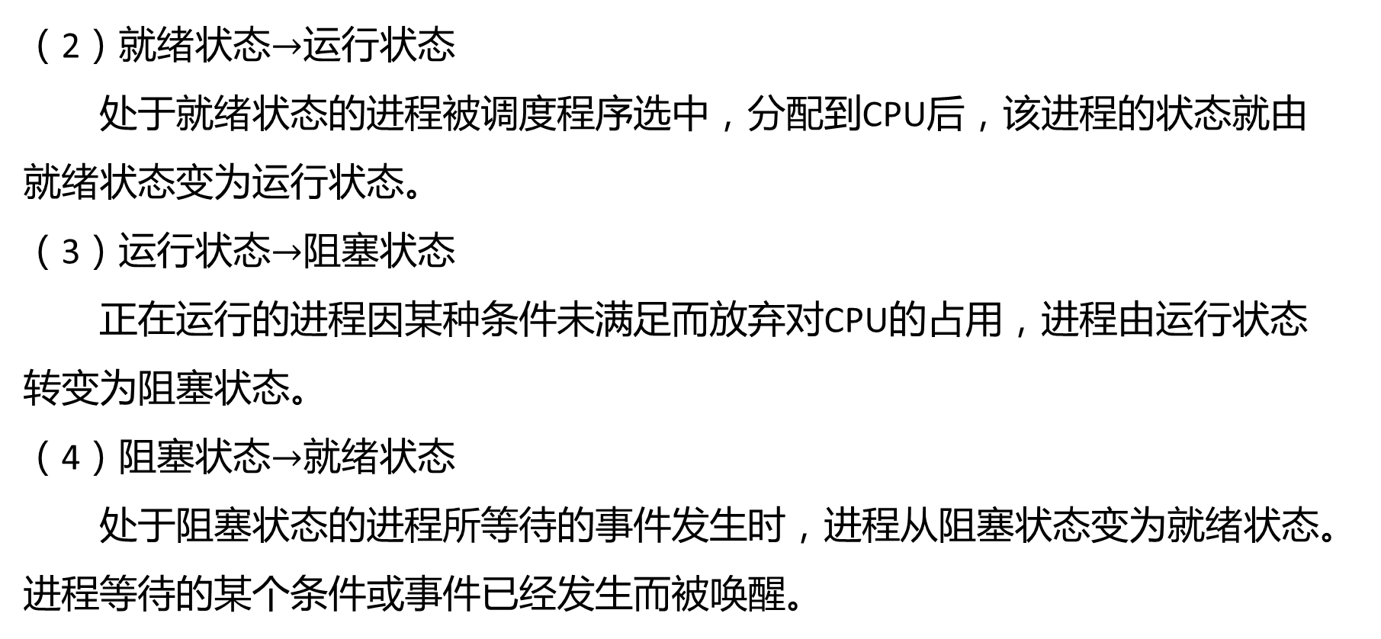
（2）就绪状态$→$运行状态
处于就绪状态的进程被调度程序选中，分配到CPU后，该进程的状态就由就绪状态变为运行状态。
（3）运行状态$→$阻塞状态
正在运行的进程因某种条件未满足而放弃对CPU的占用，进程由运行状态转变为阻塞状态。
（4）阻塞状态$→$就绪状态
处于阻塞状态的进程所等待的事件发生时，进程从阻塞状态变为就绪状态。进程等待的某个条件或事件已经发生而被唤醒。

Slide 45
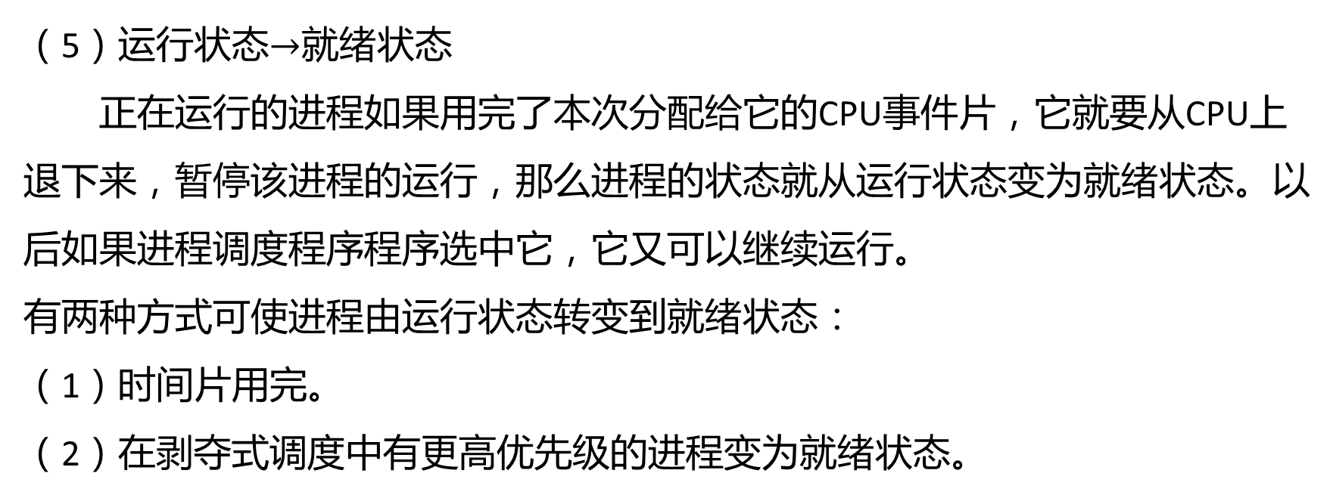
（5）运行状态$→$就绪状态
正在运行的进程如果用完了本次分配给它的CPU事件片，它就要从CPU上退下来，暂停该进程的运行，那么进程的状态就从运行状态变为就绪状态。以后如果进程调度程序程序选中它，它又可以继续运行。
有两种方式可使进程由运行状态转变到就绪状态：
（1）时间片用完。
（2）在剥夺式调度中有更高优先级的进程变为就绪状态。

Slide 46
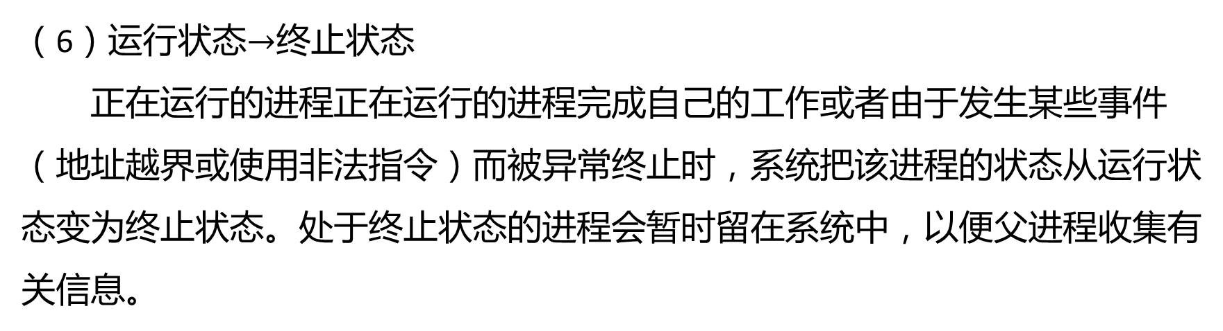
（6）运行状态$→$终止状态
正在运行的进程正在运行的进程完成自己的工作或者由于发生某些事件（地址越界或使用非法指令）而被异常终止时，系统把该进程的状态从运行状态变为终止状态。处于终止状态的进程会暂时留在系统中，以便父进程收集有关信息。

Slide 47
进程状态转换的特点：
1、进程状态的转换并非都是可逆的，进程既不能从阻塞状态变为运行状态，也不能从就绪状态变为阻塞状态。
2、进程之间的状态转换并非都是主动的，在很多情况下都是“被动的”，只有从运行状态到阻塞状态是进程自我的主动行为（因需要I/O而主动调用阻塞原语），其它都是“被动的”。
例如，从运行状态到就绪状态的转换是由于时钟中断引起的；从阻塞状态到就绪状态的转换，是一个进程把另外一个进程唤醒。
3、一个具体的进程在任何一个时刻，必须而且只能处于一种状态。

Slide 48
引起进程状态转换的原因大致如下：
1、CPU调度：按某种策略从就绪队列中调度一个进程到CPU上运行，该进程从就绪状态变为运行状态；原运行的进程从运行状转为就绪状态（时间片到）或阻塞状态（等待事件）。
2、进程在运行过程中需要等待某一事件：例如等待分配某一资源，或等待I/O操作完成时，这个进程则主动退出CPU，使自己处于阻塞状态，引起状态变化。
3、进程所等待的事件发生：例如，一次I/O操作完成，进程阻塞状态被解除，变为就绪状态。

Slide 49
2.7 进程描述
进程的活动是通过在CPU上执行一系列程序和对相应数据进行操作来体现的，因此程序和数据是组成进程的实体。程序和数据是静态的，只有进程控制块（PCB）是动态的。
1、进程映像：进程映像是由4部分构成，分别是程序、数据集合、栈和PCB四部分组成。其中栈保存过程调用和相互传递参数的踪迹。

Slide 50
2、进程控制块（PCB）：进程控制块含有进程的描述信息，是进程动态性的反应，是系统对进程施行识别和控制的依据。不同操作系统，PCB的组成各不相同。操作系统的规模越小， PCB包含的信息项越少，PCB的描述信息越简单。在大型操作系统中，包含的信息项非常多，PCB的描述信息也就很复杂。一般来说，进程控制块（PCB）应包含如下的内容：
进程名。它是进程存在的唯一标志，对应一个标识符或数字。有的系统用进程标识符作为进程的外部标志，用进程标识号（PID）作为进程的内部标志。

Slide 51
特征信息。标识进程是系统进程还是用户进程，进程实体是否常驻内存等信息。
进程状态信息。标识该进程所处的状态，是运行状态、就绪状态还是阻塞状态。
调度的优先权。表明进程获得调度的优先级，也就是进程获得CPU的优先级别。如果进程采用的是优先级调度算法，有多个处于就绪状态的进程等待被调度时，系统一般让优先权高的进程抢占CPU。
通信信息。反应该进程与哪些进程有什么样的通信关系，如等待哪个进程的信号等。

Slide 52
现场保护区。当某进程由于某种原因而放弃使用CPU时，需要把它的一部分内容和与运行环境有关的信息保存起来，以便再重新获得CPU后恢复正常运行。通常被保护的信息有程序计数器（PC）、程序状态字（PSW）、各工作寄存器的内容等。
资源需求、分配和控制方面的信息，如进程所需要或占有的I/O设备、磁盘空间、数据区等。

Slide 53
进程实体信息。指出该进程的程序和数据的存储情况，在内存或外存的地址、大小等。
族系关系。反映父子进程的隶属关系。
其它信息。如文件信息、工作单元等。

Slide 54
3、进程控制块（PCB）的作用
（1）进程控制块（PCB）唯一标识一个进程的存在。当系统创建一个新进程时，为它建立一个PCB；当进程终止后，系统回收其PCB，该进程在系统中就不存在了。
（2）操作系统根据PCB对进程实施控制和管理。
当进程调度程序执行进程调度时，它从就绪进程的PCB中找出其调度优先级，按照某种算法从中选出一个进程，再根据该进程PCB中保留的现场信息，恢复该进程的运行现场。

Slide 55
进程运行中与其它进程的同步与通信，要使用PCB中的通信信息。
进程从PCB中查找资源需求与分配等方面的信息。
进程使用文件的情况记录在PCB中。
当进程因某种原因而暂停运行时，其断点现场信息要保留在PCB中。
在进程的整个生命期中，系统对进程的控制和管理是通过PCB实现的。
（3）进程的动态、并发等特征是利用PCB表现出来的。若没有进程控制，则多道程序环境中的程序和数据是无法实现并发的。

Slide 56
进程队列
进程队列是采用一定的方式把整个系统中的所有进程的PCB组织起来。
1、线性方式是操作系统预先为整个系统中的进程分配存储空间，把所有的进程PCB以线性（连续）方式存放在操作系统为进程分配的存储空间中。这种方式存在的问题是：
（1）系统中进程的PCB有最大数目的限制存在。导致无法为后进来的进程创建PCB。
（2）在执行CPU调度时，为选择合适的进程投入运行，经常需要对整个表进行扫描，从而降低了调度效率。
PCB1 | PCB2 | PCB3 | ┈ | PCBn-2 | PCBn-1 | PCBn
0
1
2
n-1
n
n+1
PCB线性队列示意图

Slide 57
2、链接方式
链接方式是把处于不同状态的进程分别放在对应状态进程的PCB队列中。
例如进程一般有三种状态：运行状态、就绪状态和阻塞状态。那么系统中就有三种不同状态进程的队列：运行状态进程队列、就绪状态进程队列和阻塞状态进程队列。在单核CPU的情况下，处于运行状态进程的队列只能有1个或者0个，处于就绪状态和阻塞状态的进程队列可以有多个。

Slide 58
PCB
0
运行队列指针
PCB1
PCB2
PCB3
PCB4
┈
PCBn-1
PCBm
0
就绪队列指针
PCB1
PCB2
PCB3
PCB4
┈
PCBn-1
PCBn
0
阻塞队列1指针
PCB1
PCB2
PCB3
PCB4
┈
PCBn-1
PCBn
0
阻塞队列2指针
PCB1
PCB2
PCB3
PCB4
┈
PCBn-1
PCBn
0
阻塞队列3指针
PCB链接队列示意图

Slide 59
3、索引方式
索引方式为不同状态进程的PCB分别创建索引表，例如为所有的就绪状态进程PCB创建就绪索引表，为所有阻塞状态进程的PCB创建阻塞索引表。并且每张索引表都有指针指向，就绪索引表由就绪表指针指向，阻塞索引表由阻塞指针指向，运行指针指向PCB表中运行进程的地址，每张表的指针指向每张表的第一个表目的地址。
索引表中存放的是进程的PCB地址。

Slide 60
运行指针
就绪索引表
就绪表指针
阻塞索引表i
阻塞表i指针
PCB索引结构示意图

Slide 61
进程管理
进程图
进程图描述了进程的创建关系，即父进程可以创建子进程，子进程还可以创建子进程。从而构成了一棵树形族系图。
进程的层次创建关系：

Slide 62
P1
P11
P12
P13
P111
P112
P121
P131
P132
P133
P1311
P1312
进程创建的层次关系

Slide 63
进程唤醒
当阻塞进程所等待的事件出现时，则由另外的、与阻塞进程相关的进程调用唤醒原语，将等待该事件的进程唤醒，阻塞进程自己不能唤醒自己。
唤醒进程的原语按照如下的顺序执行：
1、把阻塞进程从相应的阻塞队列中摘下。
2、把阻塞进程的阻塞状态改为就绪状态，然后把该进程插入就绪队列中。
3、如果被唤醒的进程比当前正在运行的优先级更高，则设置重新调度标志。
进程的阻塞原语与进程的唤醒原语是一对功能相反的原语。
进程阻塞原语是使自己进入阻塞状态，进程的唤醒原语是把进入阻塞的进程唤醒。

Slide 64
线程
进程有两个属性：一个是进程可以拥有运行需要的资源，一个是进程是操作系统调度的单位。
1、操作系统可以为进程分配必要的资源，例如进程拥有的内存空间（这些地址空间主要用来存放程序、数据、PCB和其它资源）、打印机、扫描仪等。
2、进程作为操作系统调度的单位，使操作系统可以根据进程的状态和优先级对就绪进程实施调度。

Slide 65
进程作为资源的拥有者，使进程负载很重，这使进程在实施创建、删除和切换过程中要付出较大的时空开销。这限制了系统中进程的数目和并发活动的程度。因此，现代操作系统往往把进程的两个属性分别赋予不同的实体：进程和线程。进程作为资源的拥有者，线程作为操作系统调度的单位和处理机运行的单位。
线程（Thread）的概念：线程是进程中实施调度和分派的基本单位。从而，进程可以理解为完成一个逻辑上整体的任务，而线程可以理解为完成整体任务上的一个子任务。

Slide 66
在不同时期从不同的角度线程有如下定义：
1、线程是进程内的一个执行单元，是比进程更小的执行单位。
2、一个进程可以包含多个线程。
3、线程是进程内的一个可调度的实体。
4、线程是程序（或进程）中相对独立的一个控制流序列。
5、线程是执行的上下文，其含义是执行的现场数据和其它调度所需的信息。
6、线程是进程内一个相对独立的、可调度的执行单元。

Slide 67
线程的组成：一个线程必须拥有一个线程控制块，这个线程控制块也叫thread结构。线程通常也叫轻载进程。线程控制块主要由4个基本部分组成：
1、一个唯一的线程表示符。
2、描述处理器工作情况的一组寄存器的内容。如程序计数器PC，状态寄存器（PSW），通用寄存器等等的内容。
3、每个线程有两指针：一个指针指向核心栈，一个指向用户栈。当用户线程转到核心态方式下运行时，就使用核心栈；当用户进程在用户态下运行时，就使用自己的用户栈。

Slide 68
4、一个私有存储区。主要用来存放现场保护信息和其它与该进程相关的统计信息。
线程标识符
调度状态信息
核心栈指针
核心栈
用户栈指针
用户栈
私有存储区
线程结构示意图

Slide 69
线程必须在某个进程内执行。线程所需要的资源完全由它所属的进程所拥有，例如线程的代码段、数据段、打开的文件和信号等，都由它所属的进程拥有。操作系统在分配这些资源时以进程为单位进行分配。
1、一个进程可以包含一个或多个线程。
2、传统的进程就是一个只有一个线程的进程。
3、当一个进程包含多个线程时，这些线程除自己拥有少量资源外，要共享所属进程的全部资源。

Slide 70
进程控制块
程序
数据
进程控制块
程序
数据
寄存器
栈
寄存器
栈
寄存器
栈
寄存器
栈
线程
线程
线程
线程
单线程和多线程模型

Slide 71
线程的状态
线程的状态主要是指线程也有创建、就绪、运行、阻塞和终止的状态。
线程的创建：当进程创建时，线程也就被创建。
一个线程还可以在它所属的进程内部创建另外线程：为该线程提供指令指针和参数，同时为新线程提供私有的寄存器和栈空间，并且放入就绪队列。
如果CPU空闲，线程调度程序就从就绪队列中选择一个线程，令其投入运行。如果在运行过程中需要等待某个事件，线程就让出CPU，进入阻塞状态。如果等待的事件发生，线程就从阻塞状态转变为就绪状态。

Slide 72
线程的管理
线程的管理主要包括四个方面的内容：线程创建、线程终止、线程等待和线程让权。
线程创建：线程的创建是线程调用过程库中的thread_create创建新线程。使用thread_create创建的线程必须要能提供新线程的名称（标识符），但是不一定要指明新线程的地址空间，这是因为每一个新线程都是在进程内部存在，运行在创建者线程所在的进程的内存地址空间中。创建新线程时要为新线程建立thread结构，分配栈结构等。创建完成后把线程设置为就绪状态，放入就绪队列中。

Slide 73
线程终止：线程完成自己的工作后，调用过程库中的thread_wait终止自身。线程终止后，从系统中消失。
线程等待：线程调用过程库中的thread_wait可以等待指定的线程终止。这个过程使调用者线程变为阻塞状态，直至指定的线程终止，它才转为就绪状态。
线程让权：当一个线程资源放弃CPU，让给另外的线程运行时，通过调用thread_yield来实现线程的切换。

Slide 74
线程和进程之间的关系
一个进程可以拥有多个线程，但至少要有一个线程；一个线程只能在某一个进程的地址空间内活动。
资源分配时是分配给进程的，进程是资源分配的单位，而线程是独立调度的单位，线程并不拥有资源，线程在运行中随时可以使用进程所拥有的资源。
处理机分配给线程，线程出现以后，处理机分配时，是以线程为单位进行分配的。
线程在执行过程中需要协作同步。不同进程的线程间要利用消息通信的办法实现同步。

Slide 75
引入线程的好处
1、易于调试。进程是一个相对“庞大”的单位，在进程的状态转换（创建、撤销和切换）过程中，系统都必须为之付出较大的时空开销。例如：要保存终止允许的进程的线程，需要保存的内容包括通用寄存器的值、进程中各栈指针的值、环境变量的值、数据和程序的地址等。而线程只是作为独立调度的单位，所有线程在切换过程中要保存的内容远少于进程，同一个进程里面的多个线程可以共享进程的资源。

Slide 76
2、提高并发性。线程比进程拥有更高的并发性。线程创建以后，不仅进程之间可以并发执行，而且同一进程内部的多个线程也可以并发运行。
3、开销少。创建线程比创建进程的速度要快，所需要的开销要少。这是因为线程拥有的资源很少，创建线程的thread结构速度很快。
4、线程更利于充分发挥多处理器的功能。多个线程可以同时运行在同一台主机中的多个处理器中，从而实现进程的并行性。使每个处理器都得到从发的发挥。

Slide 77
线程的实现
线程有两种实现方式：
第一种实现方式是把进程的全部线程都放在用户空间中，操作系统核心对线程一无所知。操作系统核心直接管理的是进程，并不知道线程的存在。线程是由用户编写的应用程序进行管理的。在不支持多线程的操作系统中，也也可以实现多线程，这样的线程就是用户级线程。
在用户空间实现对线程的管理的优点有：
线程切换速度很快，无须进行系统调度。这比使用系统调度陷入到核心去快很多。

Slide 78
调度程序可以是应用程序专用的。运行不同的应用程序采用适合自己要求的不同调度算法，并且不干扰底层的操作系统的调度程序。
用户级线程可以运行在任何操作系统上，包括不支持线程机制的操作系统。线程库是一组应用级的应用程序，所有应用都可以共享。
用户级线程的缺点包括：
系统调用的阻塞问题。在典型的操作系统中，多数系统调用是阻塞式的。当一个线程执行系统调用时，不仅它自己被阻塞，而且同一个进程内的所有线程都被阻塞了。

Slide 79
在单纯用户级线程方式中，多线程应用程序不具有多处理器的特点。因为核心只为每一个进程一次分配一个处理器，每次只有该进程的一个线程得以运行，在该线程自愿放弃CPU之前，该线程内的其它线程不会运行。

Slide 80
第二种方式是在核心空间实现线程。在这种方式下，核心知道线程存在，并对它实施管理，线程表不在每个进程的空间中，而是在核心空间中。线程表中记录所有线程的内部信息。当一个线程想要创建一个新线程或者删除一个现有线程时，必须执行系统调用，系统调用通过更新核心空间的线程表来完成上述工作。线程表中的信息与用户级线程相同。核心空间除保存一个线程表外，还保存一个传统的进程表，其中记录系统中所有进程的信息。

Slide 81
在核心级线程方式下，进程被作为一个整体来管理，进程的信息由核心来保管。核心进行调度时以线程为基本单位，这种方式克服了用户级线程的两个主要缺陷：
多处理器的系统中，核心可以同时调度同一进程中的多个线程；
如果一个进程的某个线程阻塞了，核心可以调度同一个进程的另一个线程。
核心级线程方式的一个优点是，核心线程本身也可以是多线程的。
与用户级线程相比，核心级线程的转移开销大，同一个进程中线程之间的切换，需要进行用户态到核心态的切换，或者从核心态到用户态的切换。

Slide 82
进程的同步和互斥
进程间的相互关系的三种形式：互斥、同步和通信。
临界资源：计算机系统中的多个进程可以共享系统中的各种资源，其中有些资源一次只能为一个进程所使用，把一次仅允许一个进程使用的资源称为临界资源。例如打印机、绘图仪等。另外许多变量、数据等多可以被若干进程共享，它们也属于临界资源。

Slide 83
互斥：多个进程由于相互竞争同一种计算机临界资源而引起的相互制约关系。互斥的各个进程彼此不知道对方的存在，逻辑上也没有关系。
同步：多个相互合作的进程，在一些关键点上可能需要相互等待或交换信息，来完成对某些对象（缓冲区里面的数据）的存取。各个同步的进程不知道对方的名字，但是知道对方的存在。
通信：各个进程可以通过名字彼此之间直接进行通信，交换信息，合作完成一项工作。

Slide 84
互斥
逻辑上相关的两个或多个进程由于争用同一资源而发生的相互制约关系称作互斥。这种互斥关系的进程逻辑上无关，运行不具有时间次序的特征，按照提出申请的先后次序执行。
进程A
临界资源
进程B

Slide 85
同步
逻辑上相关的两个或多个进程为完成一项任务，通过协调活动来使用同一资源，而产生的时序约束关系，称作同步。
进程A
进程B
读卡器
缓冲区
外存输入井

Slide 86
临界资源和临界区
临界资源：一次仅运行一个进程使用的共享资源（类）成为临界资源。常见的共享资源包括打印机、公共变量、表格等。
临界区：在每个进程中访问临界资源的那段程序叫做临界区，简称CS区。

Slide 87
进程的一般结构
进程互斥进入临界区的一般模式：进入临界区前要先申请，获准后进入；执行后要退出，然后执行其它代码。
do{
}while(1)
入口区
临界区
退出区
其余代码区

Slide 88
临界区进入准则
临界区一次只允许一个进程进入，进入临界区的进程必须满足如下关系：
（1）单个入区：如果有若干个进程要求进入空闲临界区，则一次仅允许一个进程进入。
（2）独自占用：在某一时刻，处于临界区内的进程不可多于一个。如果有一个进程进入自己的临界区，那么其它请求进入临界区的进程必须等待。

Slide 89
（3）尽快退出：进入临界区的进程一旦完成对相应临界资源的访问，要尽快退出临界区，以便其它进程及时进入自己的临界区。
（4）让权等待：如果进程不能进入自己的临界区，则应让出CPU，避免进程出现“忙等”的现象。

Slide 90
互斥方式的实现方式：
1、使用硬件方式解决进程互斥问题。
（1）禁止中断
每个进程在进入临界区之后立即关闭所有中断，离开临界区之前才重新开放中断。
这种中断方式的弊端：某个进程关闭中断后，如果不再开放中断，整个系统也可能因此而中断。

Slide 91
（2）专用机器指令
机器指令TSL（Test and Set Lock）：
TSL RX,LOCK;
这条指令的意思是把内存字LOCK的内容读到RX中，然后再在该地址单元中存入一个非零值。
这条机器指令包含了读数和存数指令：这个指令的读数和存数操作是不可分割的操作，两个操作要么都执行，要么都不执行。

Slide 92
enter region:
TSL REGISTER,LOCK //将LOCK的值复制到寄存器REGISTER，并将置为1
CMP REGISTER,#0 //REGISTER的值等于0吗？
JNE enter region //如果它不等于0，表明已上锁，则循环
RET //返回调用程序，进入临界区
leave_region:
MOVE LOCK,#0 //将LOCK置为0
RET //返回调用程序
利用TSL进入临界区可能导致的问题是“忙式等待”：当前面已经有一个进程进入临界区，则后者就不断利用TSL指令进行测试并等待前者开锁。

Slide 93
2、利用软件实现互斥
原语
原语是机器指令的延伸，往往是为完成某些特定的功能而编制的一段系统程序，它在执行时不可分割、不可中断。操作系统在完成某些基本操作时，要利用原语操作。原语操作也称作“原子操作”，即一个操作中的所有动作要么全做，要么全不做。为保证操作的正确性，在许多机器中规定，执行原语操作时，要屏蔽中断，以保证其操作的不可分割性。所有原语操作的代码通常都比较短，以便尽快开放中断。另外，原语操作是不允许并发的。
在操作系统的通信机制中设置了若干原语，例如P、V操作。

Slide 94
2. 利用软件方法解决进程互斥问题的“锁”机制
（1）关锁。先检查锁的状态，若为关闭状态，则等待其打开；如果已经打开，则将其关闭，继续执行（2）的操作。
（2）执行临界区程序。
（3）开锁。将锁打开，退出临界区。
锁可以用布尔变量表示，也可以用整型量表示。当使用变量W表示所的时候，其值为0表示打开，其值为1表示锁关闭。这种锁也称软件锁。

Slide 95
关锁和开锁原语
关锁原语lock(W):
while(W==1)
;
W=1;
开锁原语unlock(W):
W=0;
进程A
…
lock(W)
打印信息S; } CS区
unlock(W);
…
进程B
…
lock(W)
打印信息S; } CS区
unlock(W);
…

Slide 96
利用软件方法解决进程互斥问题：
锁变量方法解决进程互斥问题：
（1）关锁。先检查锁的状态，则等待其打开；如果已经打开，则将其关闭，继续执行（2）的操作。
（2）执行临界区程序。
（3）开锁。将锁打开，退出临界区。
锁即可用布尔变量表示，也可用整型量表示。例如使用变量W表示锁，其值为0表示打开，其值为1表示锁关闭。这种锁也称软件所。

Slide 97
可为每类临界区设置一把锁，该锁有打开和关闭两种状态。
关锁原语lock (W):
while (W==1);
W=1;
开锁原语unlock (W):
w=0;

Slide 98
用锁实现进程互斥
设系统中有一台打印机，有两个进程A和B都要使用它，以变量W表示锁，预先把它的值置为0。
进程A
……
lock(W);
打印信息S; }CS区
unlock(W);
……
进程B
……
lock(W);
打印信息S; }CS区
unlock(W);
……

Slide 99
信号量
1．整型信号量
P操作最初源于荷兰语proberen，表示测试；V操作源于荷兰语verhogen，表示增加。
在有些书上将P操作称做wait或者DOWN操作，将V操作称做signal或者UP操作。
对信号量的操作有以下限制：
① 信号量可以初始化为一个非负值。
② 只能由P和V两个操作来访问信号量。

Slide 100
P和V操作都是原语
伪代码形式
P(S){ V(S){
while(S≤0) ; S++;
S--; }
}
实现互斥的伪代码形式
do{
P(mutex);
临界区
V(mutex);
其他代码区
}while(1);

Slide 101
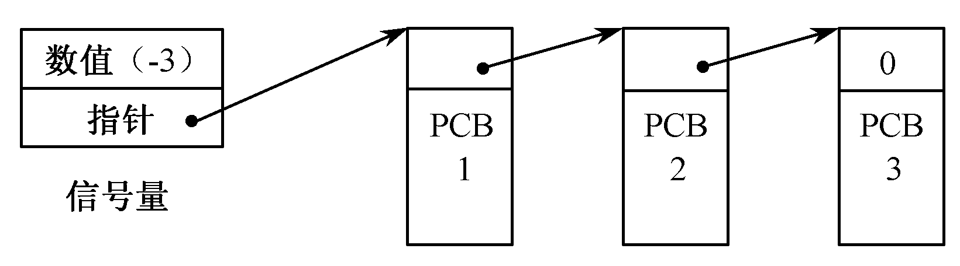
2．结构型信号量
结构型信号量又称计数信号量，简称信号量 。
一般是由两个成员组成的数据结构。其中一个成员是整型变量，表示该信号量的值；另一个是指向PCB的指针。
（1）信号量的值与相应资源的使用情况有关
（2）信号量的一般结构及PCB队列

Slide 102
使用C语言结构定义信号量：
typedef struct{
int value;
struct PCB *list;
} semaphore;

Slide 103
在使用信号量实现P、V操作
void P(semaphore S) void V(semaphore S)
{ {
S.value--; S.value++；
if(S.value<0) { if (S.value<=0){
把这个进程加到S.list队列； 从S.list队列中移走进程Q；
block( )； wakeup(Q)；
} }
} }
在具体实现时应注意，P, V操作都应作为一个整体实施，不允许分割或相互穿插执行。
P，V操作都是原语。

Slide 104
信号量S的值与相应的资源的使用情况有关。当它的值大于0时，表示当前可用资源的数据量，当它的值小于0时，其绝对值表示等待使用该资源的进程的个数，即在该信号量队列上排队的PCB的个数。这种信号量也称记录型信号量。

Slide 105
对信号量的操作有如下严格限制：
（1）信号量可以赋初值，且初值为非负数。信号量的初值可由系统根据资源情况和使用需要确定。在初始条件下，信号量的指针项可以置0，表示队列为空。
（2）在使用过程中，信号量的值可以修改，但只能由P和V操作来访问，不允许通过其他方式来查看或操纵信号量。

Slide 106
P(S)顺序执行以下两个操作：
（1）信号量的值S.value减1；
（2）如果其值大于等于0，则该进程继续执行；如果其值小于0，则把该进程的状态置为阻塞状态，把相应的PCB链入该信号量的队列的末尾，放弃处理机，进行等待（直至其他进程在S上执行V操作，把它释放出来为止）。

Slide 107
V(S)顺序执行以下两个操作：
（1）信号量的值S.value加1；
（2）如果其值大于0，则该进程继续执行；如果其值小于等于0，则释放信号量队列上的第1个PCB（即信号量指针项所指向的PCB）所对应的进程Q（把阻塞状态改为就绪状态），执行V操作的进程继续运行。

Slide 108
3．二值信号量 结构型信号量一种特例，它的值只能在0和1之间选择。二值信号量的定义：
typedef struct{
enum{false,true}value; /*枚举量*/
struct PCB *list;
}B_semaphore;

Slide 109
void P_B(B_semaphore S){
if (S.value==true)
S.value=false;
else{
把该进程放入S.list队列;
block( );
}
}
void V_B(B_semaphore S){
if(S.list==NULL)
S.value=true;
else{
从S.list队列中移走进程Q;
wakeup(Q);
}
}

Slide 110
使用二值信号量实现结构型信号量
使用二值信号量实现结构型信号量，首先是要定义一个数据结构：
B_semaphore S1,S2;
int c;
对S1和S2初始化：
S1.value=true; /*true的值等于1*/
S2.value=false; /*false的值等于0*/
并且整数c的值被置为计数信号量S的初值。
计数信号量S上P、V操作的实现过程如下：

Slide 111
P操作
P_B(S1);
c--;
if(c<0)
{
V_B(S1);
P_B(S2);
}
else V_B(S1);
V操作
P_B(S1);
c++;
if(c<=0)
V_B(S2);
V_B(S1);

Slide 112
信号量的一般应用
（1）利用信号量实现进程互斥
打印机分配表的互斥使用
Pa: Pb:
… …
P(mutex) P(mutex)
分配打印机 释放打机
（读/写分配表） （读/写分配表）V(mutex) V(mutex)
… …

Slide 113
注意点：
① 在每个程序中用于实现互斥的P(mutex)和V(mutex)必须成对出现，即先做P，进入临界区；后做V，退出临界区。
② 互斥信号量mutex的初值一般为1。

Slide 114
2．用信号量实现进程简单同步
对缓冲区的同步使用问题
进程A
进程B
读卡器
缓冲区
外存输入井

Slide 115
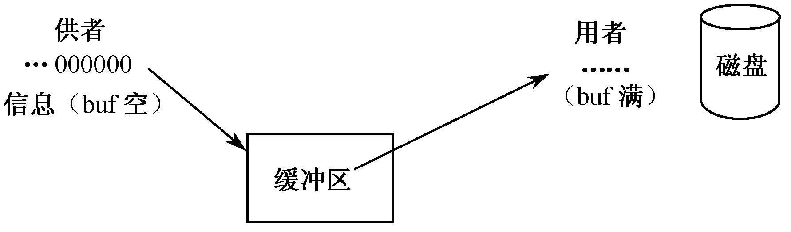
简单供者和用者对缓冲区的使用关系

Slide 116
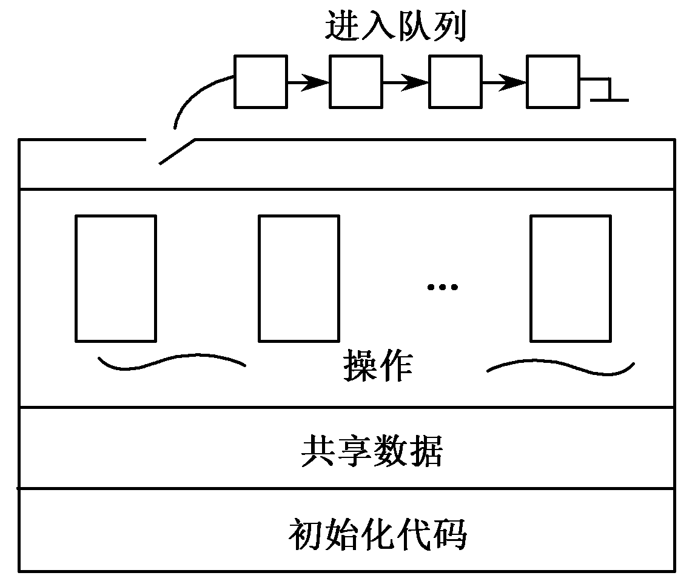
管程：一个管程定义一个数据结构和能为并发进程在其上执行的一组操作，这组操作能使进程同步和改变管程中的数据。
由管程名称、局部于管程的共享数据的说明、对数据进行操作的一组过程和对该共享数据赋初值的语句四部分组成。
管程的结构

Slide 117
管程具有以下三个特性：
① 管程内部的局部数据变量只能被管程内定义的过程所访问，不能被管程外面声明的过程直接访问。
② 进程要想进入管程，必须调用管程内的某个过程。
③ 一次只能有一个进程在管程内执行，而其余调用该管程的进程都被挂起，等待该管程成为可用的。即管程能有效地实现互斥。

Slide 118
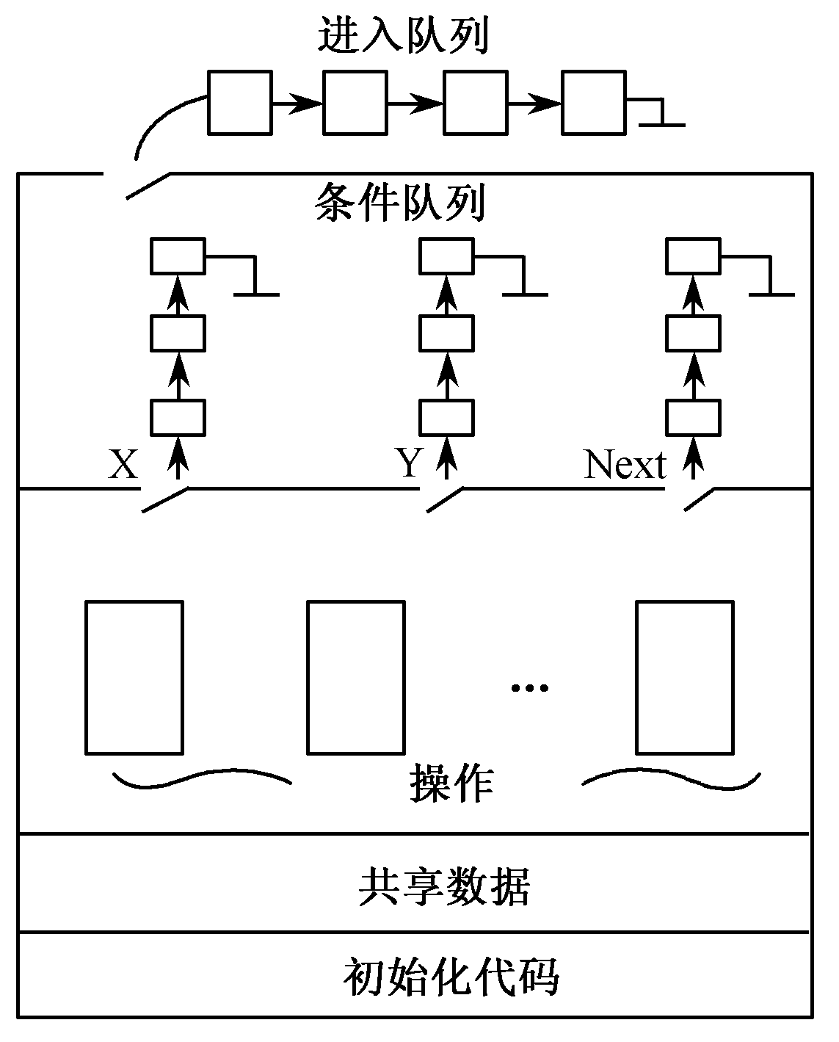
1、实现互斥是由编译程序完成。
2、为解决同步问题，引入两个条件变量x和y：
condition x , y;
（1）操作原语wait(x)：挂起等待条件x的调用进程，释放相应的管程，以便供其他进程使用。
（2）操作原语signal(x)：恢复执行先前因在条件x上执行wait而挂起的那个进程。
（3）管程的职责与信号量的职责不同。
带条件变量的管程结构

Slide 119
进 程 通 信
进程通信：进程间的信息交换。各进程在执行过程中为合作完成一项共同的任务，需要协调步伐，交流信息。
1、低级进程通信。进程的互斥和同步属于低级进程通信。
2、高级进程通信：

Slide 120
（1）共享存储器方式：在内存中分配一片空间作为共享存储区。
（2）消息传递方式：以消息（Message）为单位在进程间进行数据交换。
●直接通信方式 ●间接通信方式
直接通信方式：发送进程直接将消息挂在接收进程的消息缓冲队列上，接收进程从消息缓冲队列中取得消息。
间接通信方式：发送进程将消息送到称作信息的中间设施中，接收进程从信箱中取得消息。这种通信方式也称信箱通信方式。

Slide 121
（3）管道文件方式：写者向管道文件中写入数据；读者从该文件中读出数据。管道文件也称管道线，它是连接两个命令的一个打开文件。一个命令向该文件写入数据，称作写者；另一个命令从该文件中读出数据，称作读者。

Slide 122
消息传递系统
这种方式即可以实现进程的同步，又可以实现在协作进程间互相交换信息。允许进程彼此进行通信，而不必借助于共享数据。
消息传递系统有多种形式。提供两个原语（系统调用 ） send和receive。消息传递系统与信号量相似，与管程不同，是系统调用。send和receive的一般格式为：
send (destination, message)
receive (source, message)

Slide 123
消息传送系统设计设计时设计的问题：
涉及同步、寻址、格式和排队规则等多项问题
▲同步：两个进程在消息传递过程中需要进行消息同步。
▲寻址 ：使用send进行消息传送时，需要指明发送方和接收方进程的名字。
◎直接通信方式—— 对称寻址 和非对称寻址 。
对称寻址：进程通信的每一方都必须显式指明接收方和发送方的名字，在接收方和发送方之间建立一条链路。
非对称寻址：只要发送方知道接收方的名字，而接收方不必知道发送方的名字。
◎间接通信方式—— 信箱
① 公用信箱
② 共享信箱
③ 私有信箱

Slide 124
▲消息格式
取决于消息机制的目标和 在什么系统上运行
▲排队规则
◎先进先出
◎优先权法
◎接收方挑选

Slide 125
▲用消息传递方式解决生产者-消费者问题
#define N 100 /* 缓冲区个数 */
void producer(void)
{
int item;
message m; /* 消息缓冲区 */
while (TRUE){
item=produce_item()； /* 生成一些数据放入缓冲区 */
receive(consumer,&m); /* 等待一条空消息到达 */
build_message(&m,item); /* 构造一条可供发送的消息 */
send(consumer,&m); /* 向消费者发送一个数据项 */
}
}

Slide 126
▲void consumer(void)
{
int item,i;
message m;
for (i=0;i<N;i++)
send(producer,&m); /* 发送N条空消息 */
while (TRUE){
receive(producer,&m); /* 接收一条包含数据的消息 */
item=extract_item(&m); /* 从消息中提取数据项 */
send(producer,&m); /* 发回空消息作为应答 */
consume_item(item); /* 使用数据项进行操作 */
}

Slide 127
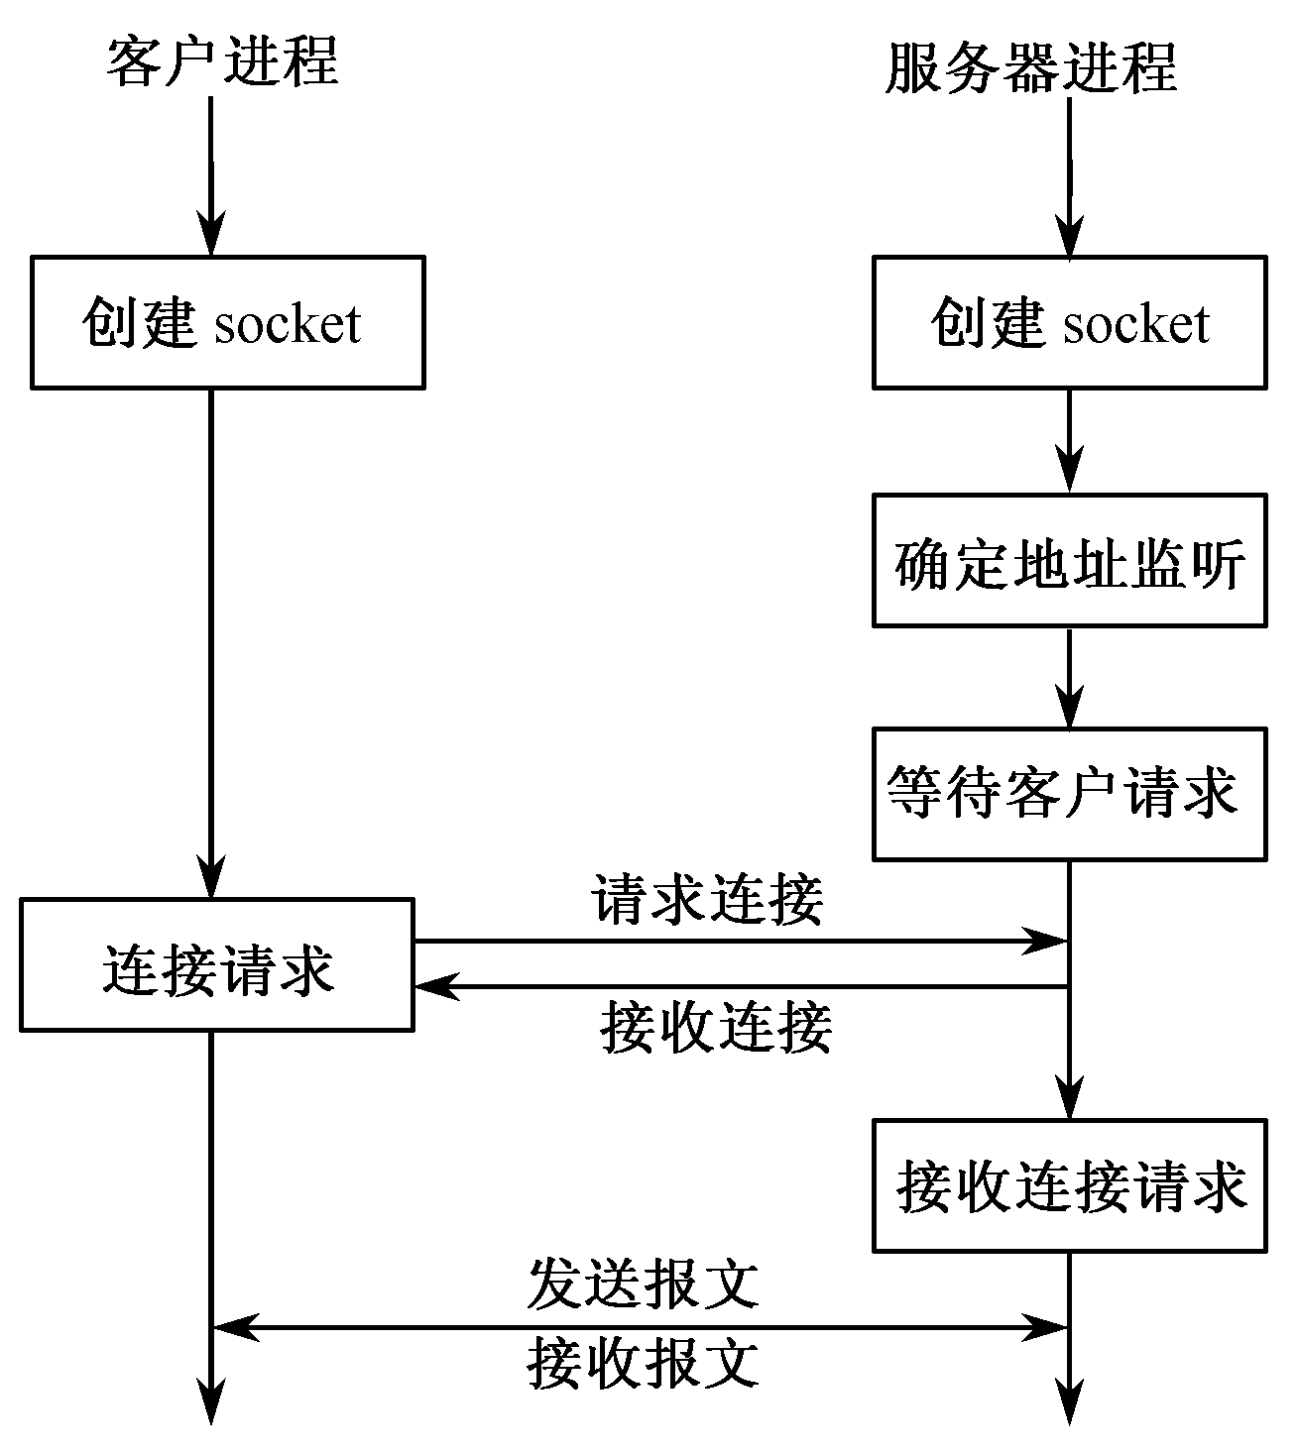
2.8.2 客户-服务器系统中的通信
1．socket
好像一条通信线两端的接插口
一对进程通过网络进行通信要用一对socket，每个进程一个。
三个要素：
●网络地址表明一个socket用于哪种网络
●连接类型表明网络通信所遵循的模式，主要分为“有连接”和“无连接”模式。
●网络规程表明具体网络的规程。一般来说，网络地址和连接类型结合在一起就基本上确定了适用的规程。
socket通信流程

Slide 128
2．远程过程调用
远程过程调用（Remote Procedure Call, RPC）是远程服务的一种最常见的形式。
远程过程调用的思想：
允许程序调用另外机器上的过程
远程过程调用的具体步骤

